Slide 1
Concevez une application au service de la santé publique
Rémi Cazelles, formation OpenClassRooms Ingénieur Machine Learning

Slide 2

Appel à projets pour trouver des idées innovantes d’applications en lien avec l'alimentation
Votre mission
Après avoir lu l’appel à projets, voici les différentes étapes que vous avez identifiées :
1) Traiter le jeu de données, en :
Réfléchissant à une idée d’application.
Repérant des variables pertinentes pour les traitements à venir, et nécessaires pour votre idée d’application.
Nettoyant les données en :
mettant en évidence les éventuelles valeurs manquantes, avec au moins 3 méthodes de traitement adaptées aux variables concernées,
identifiant et en quantifiant les éventuelles valeurs aberrantes de chaque variable.
Automatisant ces traitements pour éviter de répéter ces opérations
Le programme doit fonctionner si la base de données est légèrement modifiée (ajout d’entrées, par exemple).
2) Tout au long de l’analyse, produire des visualisations afin de mieux comprendre les données. Effectuer une analyse univariée pour chaque variable intéressante, afin de synthétiser son comportement.
L’appel à projets spécifie que l’analyse doit être simple à comprendre pour un public néophyte. Soyez donc attentif à la lisibilité : taille des textes, choix des couleurs, netteté suffisante, et variez les graphiques (boxplots, histogrammes, diagrammes circulaires, nuages de points…) pour illustrer au mieux votre propos.
3) Confirmer ou infirmer les hypothèses à l’aide d’une analyse multivariée. Effectuer les tests statistiques appropriés pour vérifier la significativité des résultats.
4) Justifier votre idée d’application. Identifier des arguments justifiant la faisabilité (ou non) de l’application à partir des données Open Food Facts.
5) Rédiger un rapport d’exploration et pitcher votre idée durant la soutenance du projet.

Slide 3
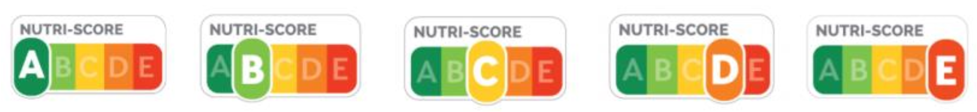

Etablissement d’une gouvernance transnationale du Nutri-Score
Application
France en 2017,
Belgique en 2018,
Suisse en 2019,
Allemagne en 2020
Luxembourg en 2021
Espagne et Pays-Bas.
Le 12 février 2021, ces 7 pays ont officiellement annoncé la mise en place d'un mécanisme de coordination transnationale pour faciliter l'utilisation de l'étiquetage nutritionnel Nutri-Score sur le devant des emballages, à travers un comité de pilotage et un comité scientifique.
Le Nutri-Score est un étiquetage nutritionnel synthétique, calibré et codé par couleurs, apposé sur le devant de l'emballage, qui caractérise la valeur nutritionnelle des aliments et des boissons.
Il est actuellement le système le plus performant pour aider les consommateurs à comparer la valeur nutritionnelle des aliments dans une gamme de produits et à faire des choix d'achat plus sains.ª
Traduit avec www.DeepL.com/Translator (version gratuite)
Données
Analyses univariées
Compléter le jeu de données
Viabilité application
ª Egnell M, Boutron I, Péneau S, et al, Impact of the Nutri-Score front-of-pack nutrition label on purchasing intentions of individuals with chronic diseases: results of a randomised trial, BMJ Open 2022;12:e058139

Slide 4


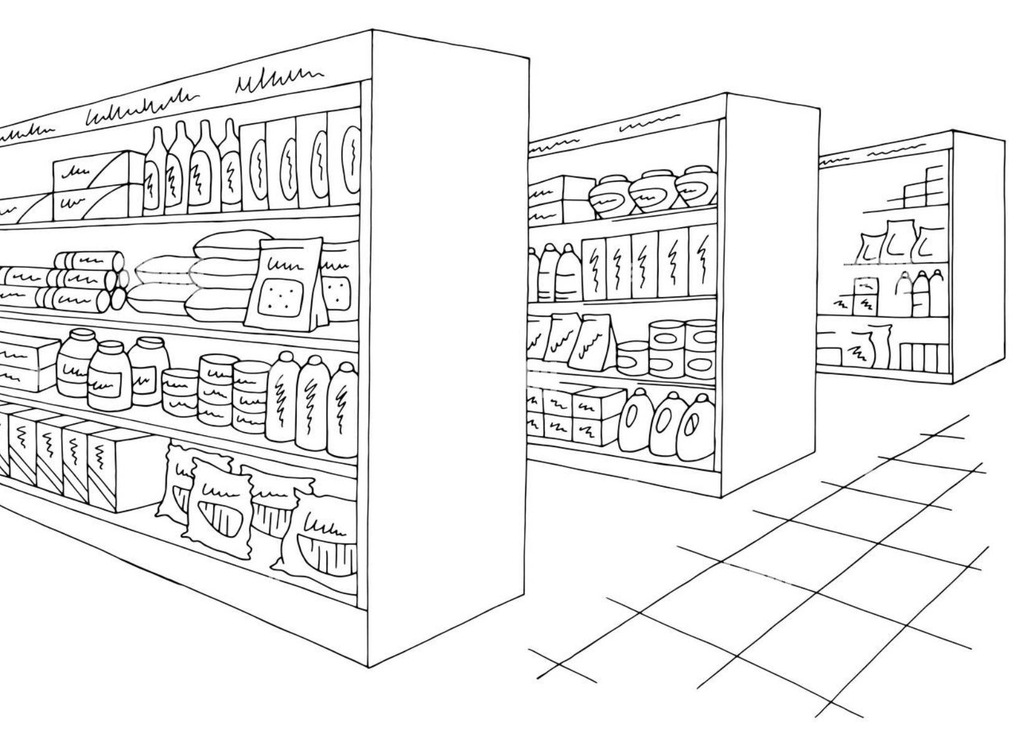





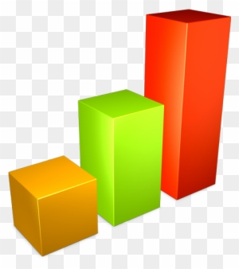


Appel à projets pour trouver des idées innovantes d’applications en lien avec l'alimentation
Application
Courses alimentaires
App. EquiNutriTM
Apports énergétiques
personnalisés
Données
Analyses univariées
% kJ Lipides
% kJ Protéines
% kJ Glucides
Compléter le jeu de données
Idée d’application : Fournir à l’utilisateur une suggestion de produits pour équilibrer son alimentation
-> Définir le profil de l’usager (poids / taille / âge) et le besoin énergétique (sédentaire / actif / sport)
-> 1 récolter la liste de produits achetés pendant une semaine
-> calculer l’énergies emmagasinée (lipides / protéines / glucides) et les quantités de sel (OMS recommande 3 g/jour)
-> suggestion de produits pour compléter les besoins énergétiques / limiter les aliments salés
Viabilité application

Slide 5
Nettoyer analyser jeu de données
La base de données OpenFoodFacts et ses variables
Application
Information générales (code, url, date, … ,quantité)
Mots clés (packaging, marque, catégories, … , pays]
Ingrédients (ingrédients, traces)
Informations diverses(additifs, ingrédients huile de palme, nutrition_grade_fr)
Données nutritionnelles (data_100g)
Données
Analyses univariées
Compléter le jeu de données
Valeurs manquantes. ➔ 16 colonnes complètement vides
Erreur lexicale ➔ 373 ‘code’ ne sont pas des références EAN-13/OpenFoodFacts
Erreur d'irrégularité ➔ (sodium_100g vs salt_100g)
Erreur de formatage ➔ date format et duplicate
Doublons ➔ 176 lignes de produits « code » dupliquées
Valeur extrêmes ➔ (outliers) valeurs négatives et > 100g pour 100g de produits
Erreur de contradiction ➔ Energie calculée > energie max / 100g de produit
Viabilité application
4

Slide 6
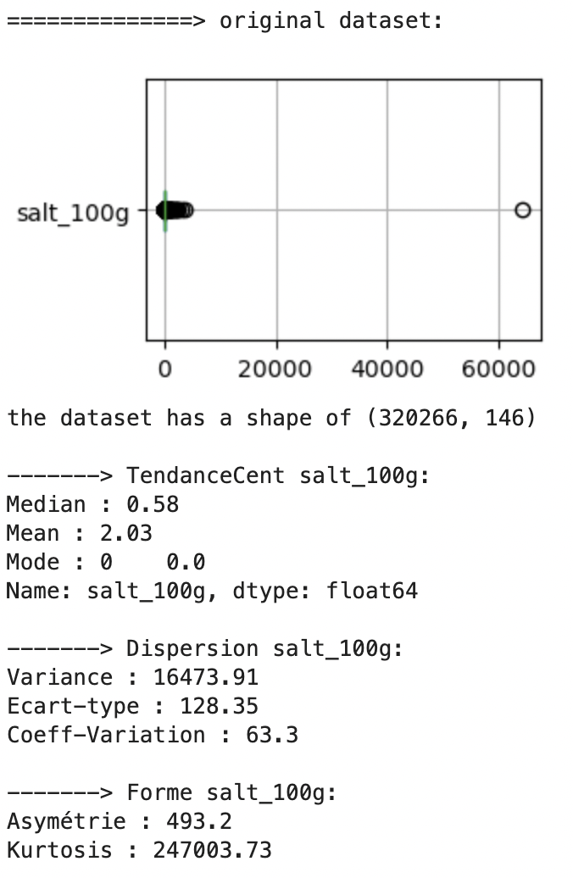
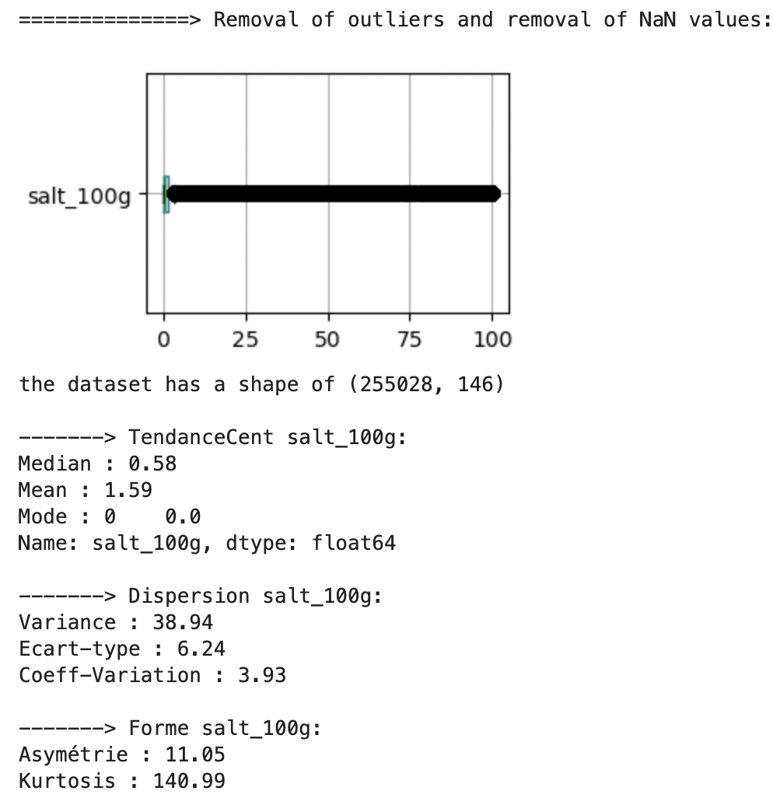
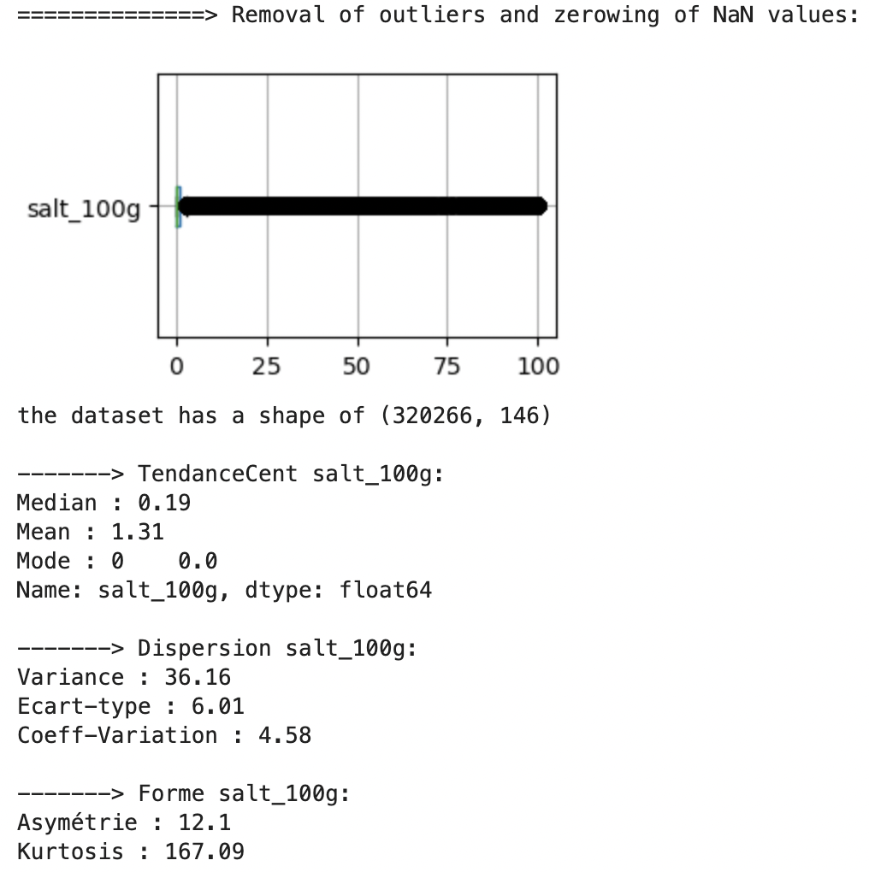
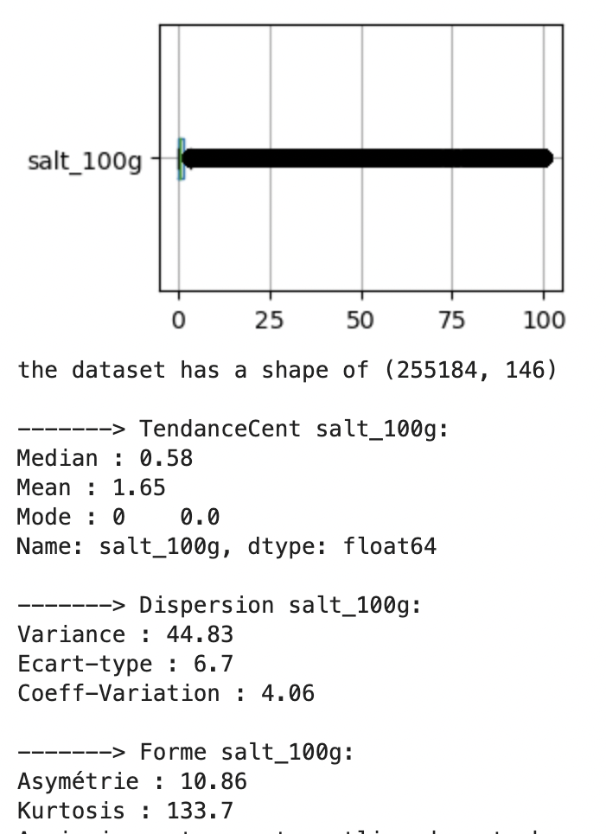
Nettoyer analyser jeu de données : imputations
Jeux de données brut
Suppression valeurs manquantes et aberrantes
Suppression valeurs aberrantes et mise à zéro des NaN
Suppression valeurs aberrantes imputation des NaN par la moyenne
Valeurs aberrantes peu nombreuses supprimées, valeurs NaN peuvent être calculées

Slide 7
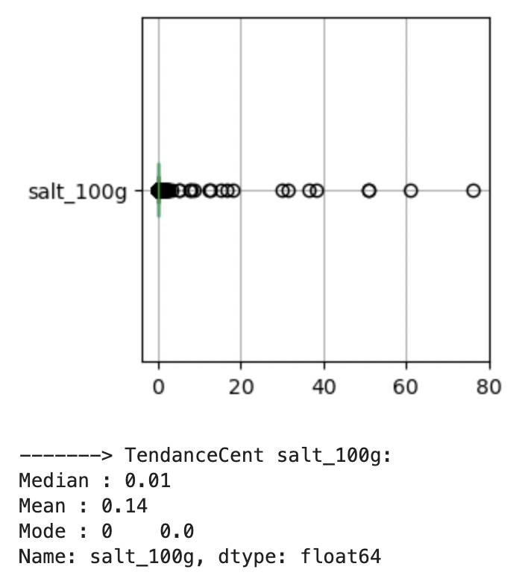
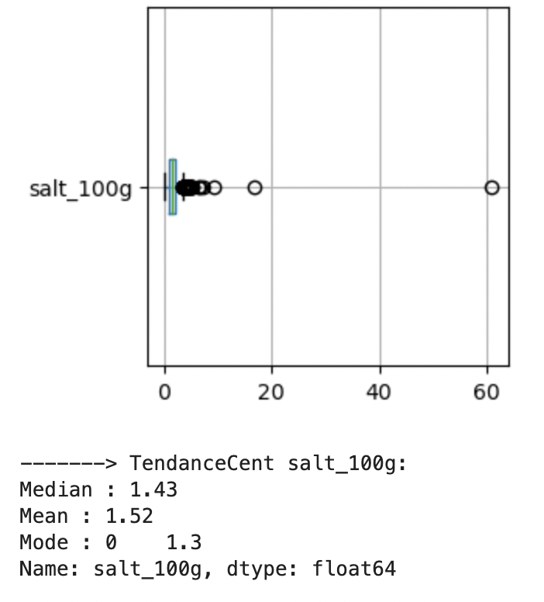
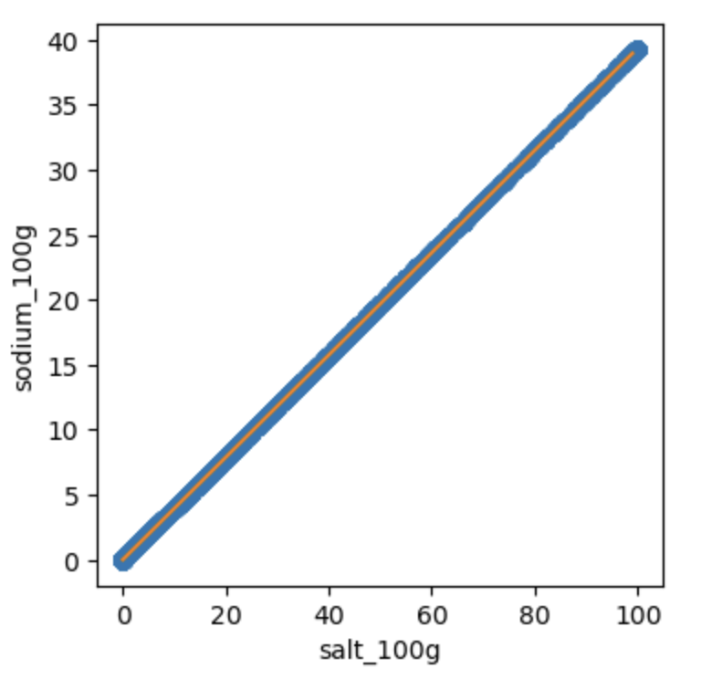
Nettoyer analyser jeu de données : analyses univariées
Valeurs sodium manquantes 65163 vs valeurs sel manquantes 65082 ➔ possible de recalculer 81 valeurs
Application
Différentes tendance centrales selon les groupes
Données
Comparaisons
salt_100g / sodium_100g
Dataset complet
‘Beverages’
‘Salty snacks’
Analyses univariées
y = 0.39 x
R² = 0.99
Compléter le jeu de données
Viabilité application
13925 valeurs ‘salt_100g’ NaN assignées à la moyenne du groupe
Il est impossible d’avoir > 100g pour 100g de produit, nous supprimons le sel_100g
En outre, les valeurs aberrantes sont en général < 0,01 % de l'ensemble de données, de sorte qu’elles peuvent être réaffectées aux extrêmes sans modifier la forme de l'ensemble de données.
Possible d’imputer par la moyenne les valeurs NaN?

Slide 8
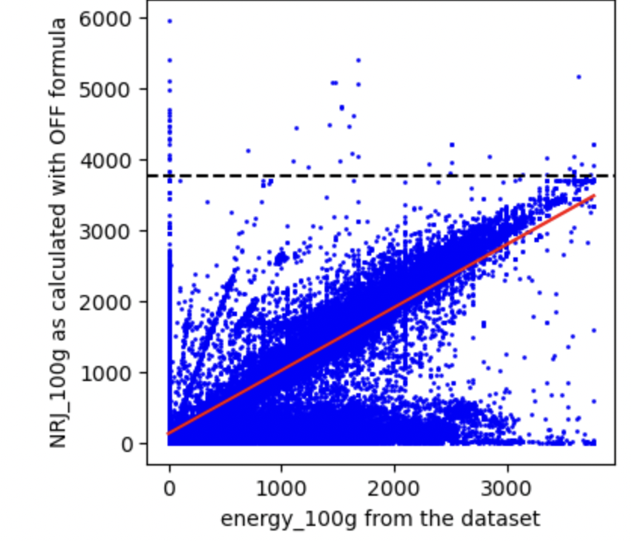
Nettoyer analyser jeu de données : 2 variables quantitatives
Application
Calculer et comparer la colonne energy_100g avec la formule fourni par OpenFoodFacts
Les facteurs de conversion énergétiques sont :
Fat (37 kJ/g), Alcohol (29 kJ/g), Protein (17 kJ/g)
Glycaemic carbohydrates (17 kJ/g), Polyols (10 kJ/g)
Dietary fibres: 2 kcal/g (8 kJ/g), Salt (0 kJ/g)
Données
Comparaison valeurs calculées
Analyses univariées
Analyse statistique:
pearson = 0.9 → forte corrélation entre les variables
covariance = 6.5 10⁵ → forte relation entre les variables
Compléter le jeu de données
Approximation linéaire:
La ligne rouge est la droite de régression linéaire
y = 0.89 x + 124.15 ➔ le calcul manuel sous-estime les valeurs
La ligne pointillé noire est la valeur énergétique théorique max
Ex: huile = 100gfat/100g, 100 g * 37 kJ/g = 3700 kJ
Viabilité application
Sous-estimation
La calcul manuel est proche des valeurs renseignées
➔ Les energies de chacun des groupes alimentaires peut être calculée

Slide 9
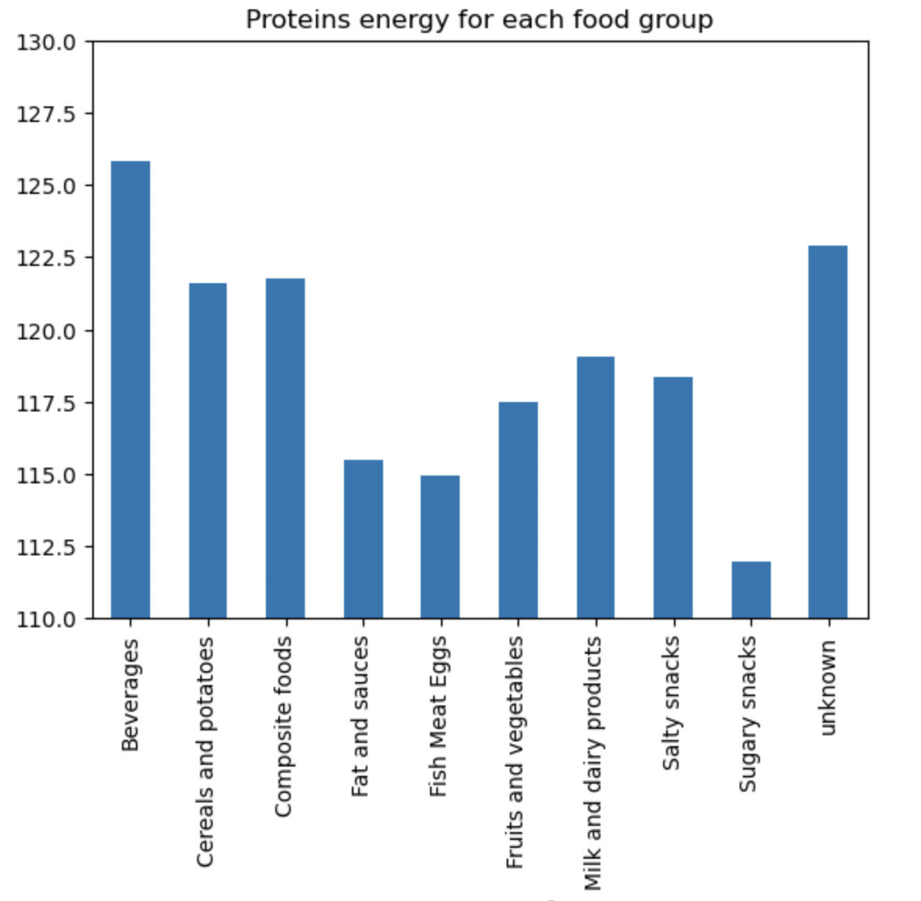
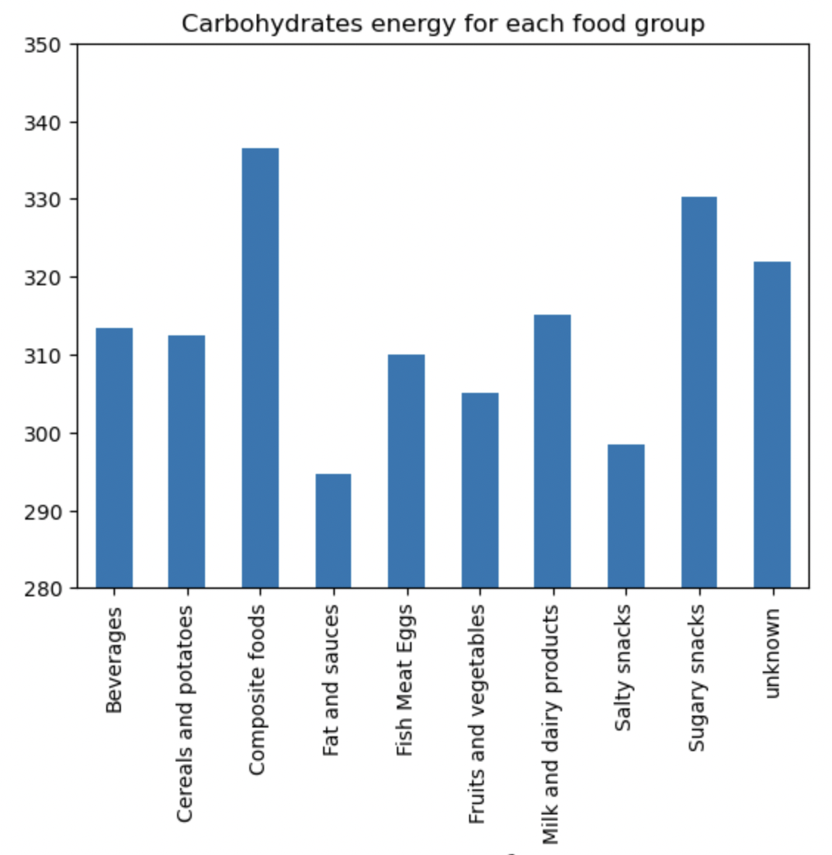
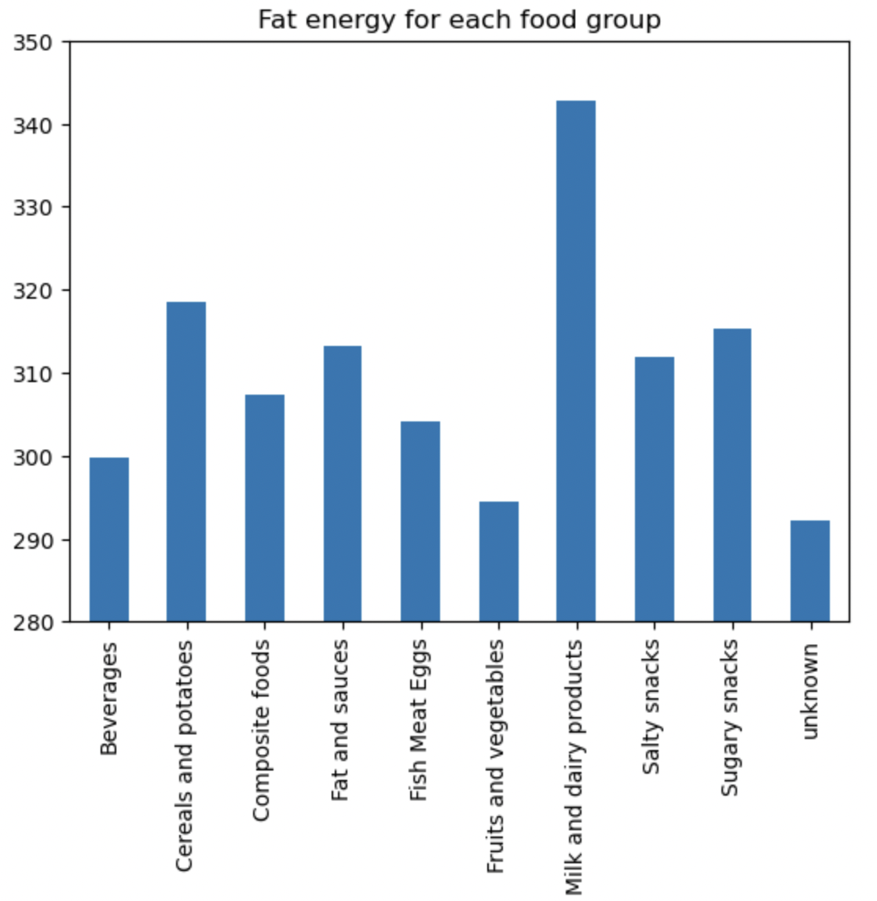
Analyse exploratoire: énergie vs catégorie de produits
Chaque catégorie de produit apporte un maximum d’énergie spécifique (*)
Application
*
Données
*
*
*
?
Analyses univariées
*
Compléter le jeu de données
Viabilité application
Catégorie ‘Beverages’ apporte l’énergie pour les protéines
Catégories ‘Composite foods’ & ‘Sugary snacks’ apportent l’énergie pour les protéines
Catégories ‘Cereals ans potatoes’ & ‘Milk and dairy product’ apportent l’énergie pour les protéines

Slide 10
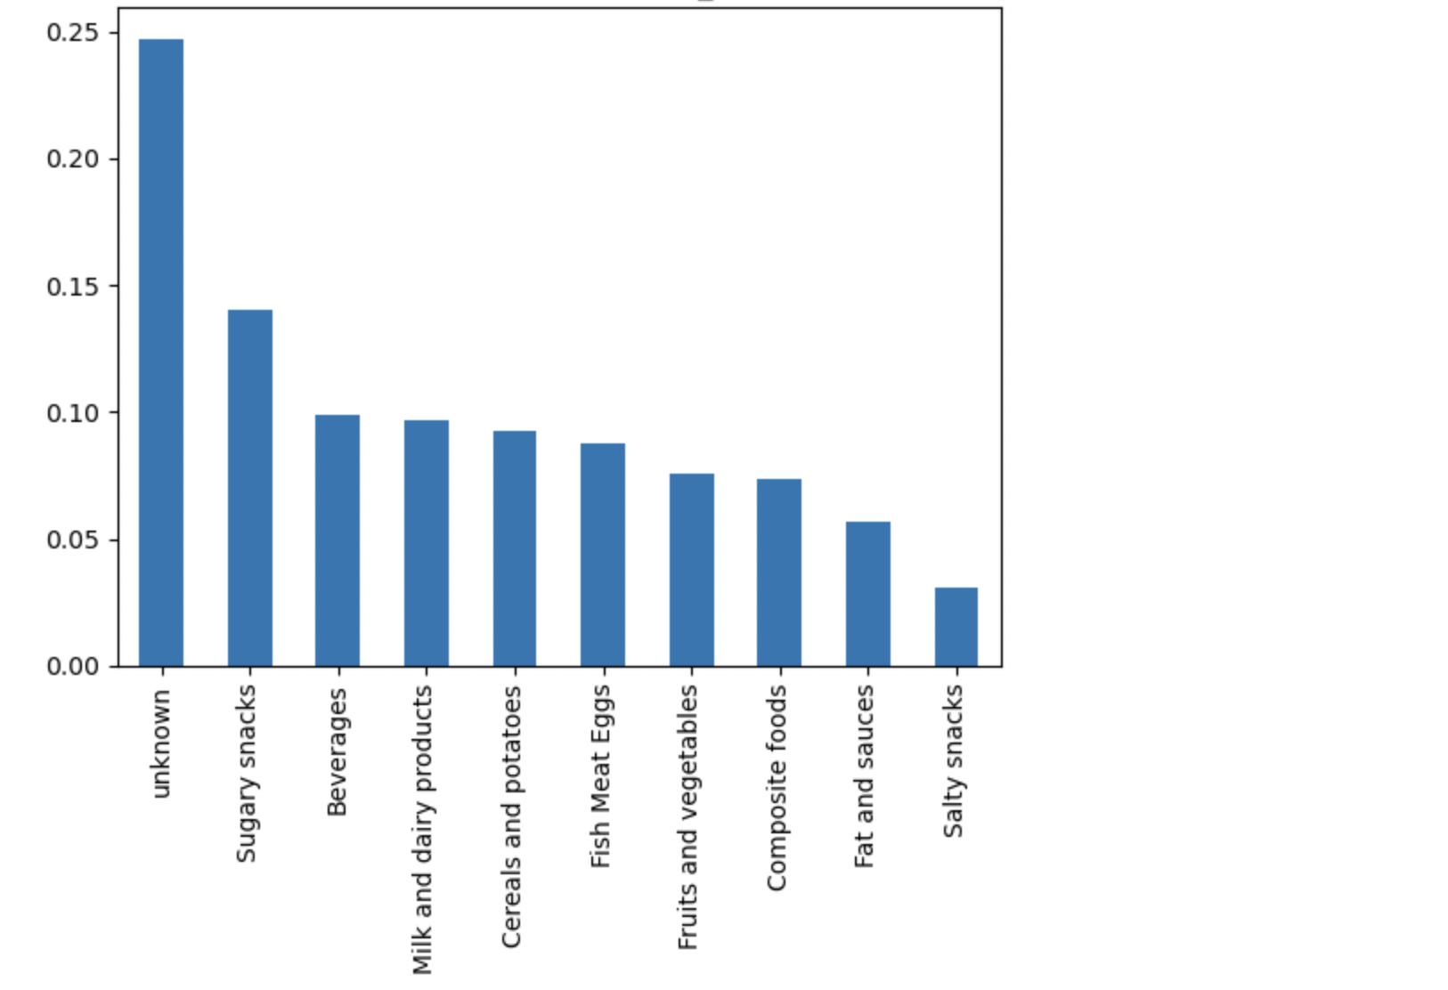
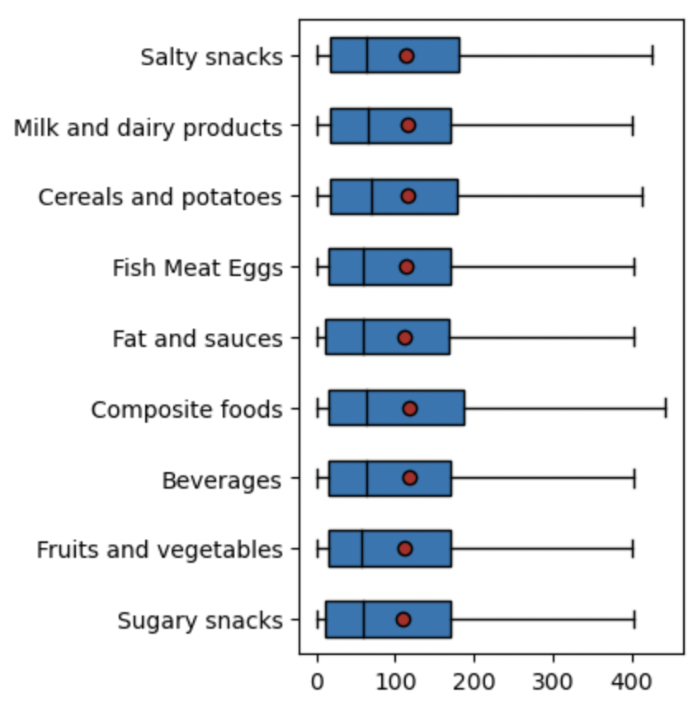
Analyse exploratoire: ANOVA – certaines catégories de
produits apportent-elles plus d’énergie de protéines?
Proportion des produits par catégories
Catégories vs NRJ_prot
L’énergie peut elle
être estimées
pour une catégorie
de produit?
La valeur du eta squarre (0.0005) indique qu’il n’y a pas de relation entre la catégorie de produits et l’énergie provenant de protéines

Slide 11
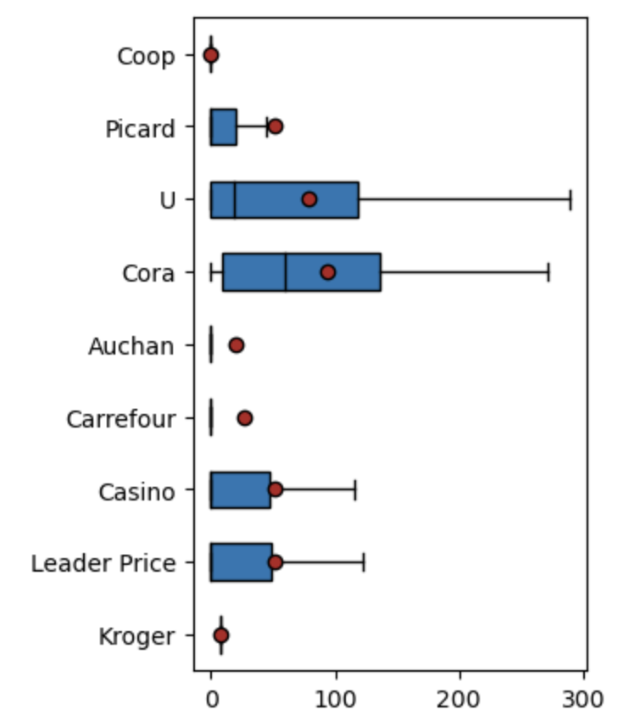
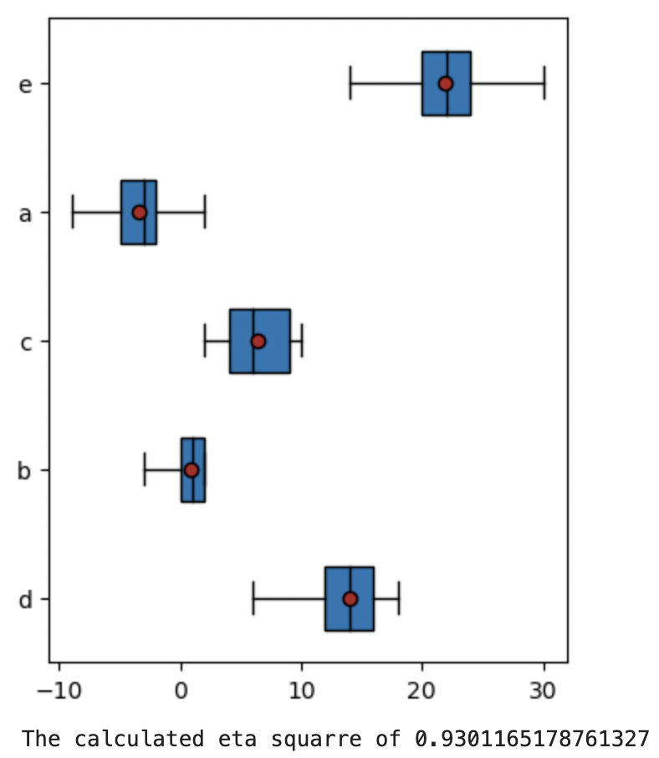
Analyse exploratoire: ANOVA – certaines marques produisent-elles
des aliment plus riche en protéines ?
Analyse énergie de protéines
dans la catégorie ‘Fish Meat Eggs’
Effet de marque de produits
Nutrigrade vs nutriscore
Catégories ‘Fish Meat Eggs’
Eta squared = 0.05
Eta squared = 0.93

Slide 12
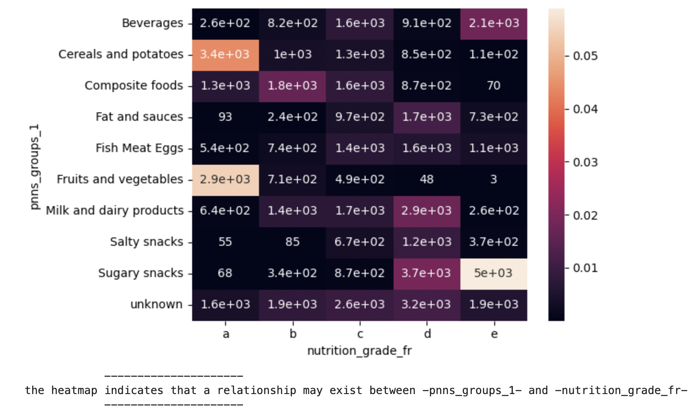
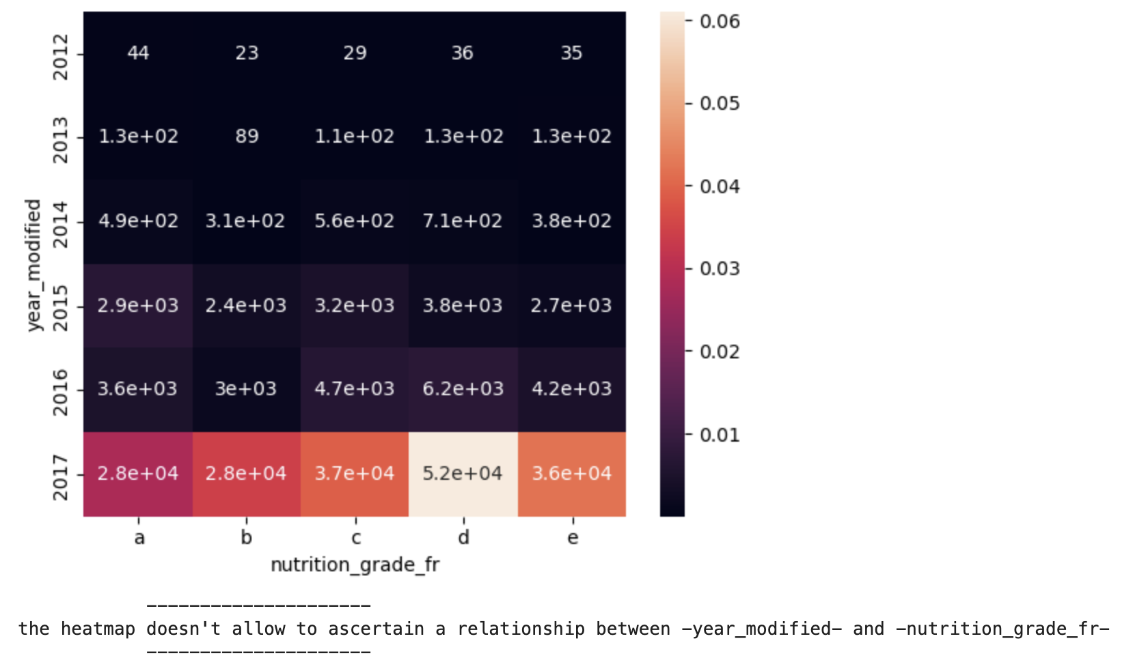
Analyse exploratoire: Analyse du Chi2 entre deux données
qualitatives
Catégories et NutritionGrade
Année modifié et NutritionGrade
La proportion de produits au nutrigrade D augmente
Les catégories ‘Cereals and potatoes’ et ‘Fruits and vegetables’ sont plus susceptibles d’afficher un nutrigrade A

Slide 13
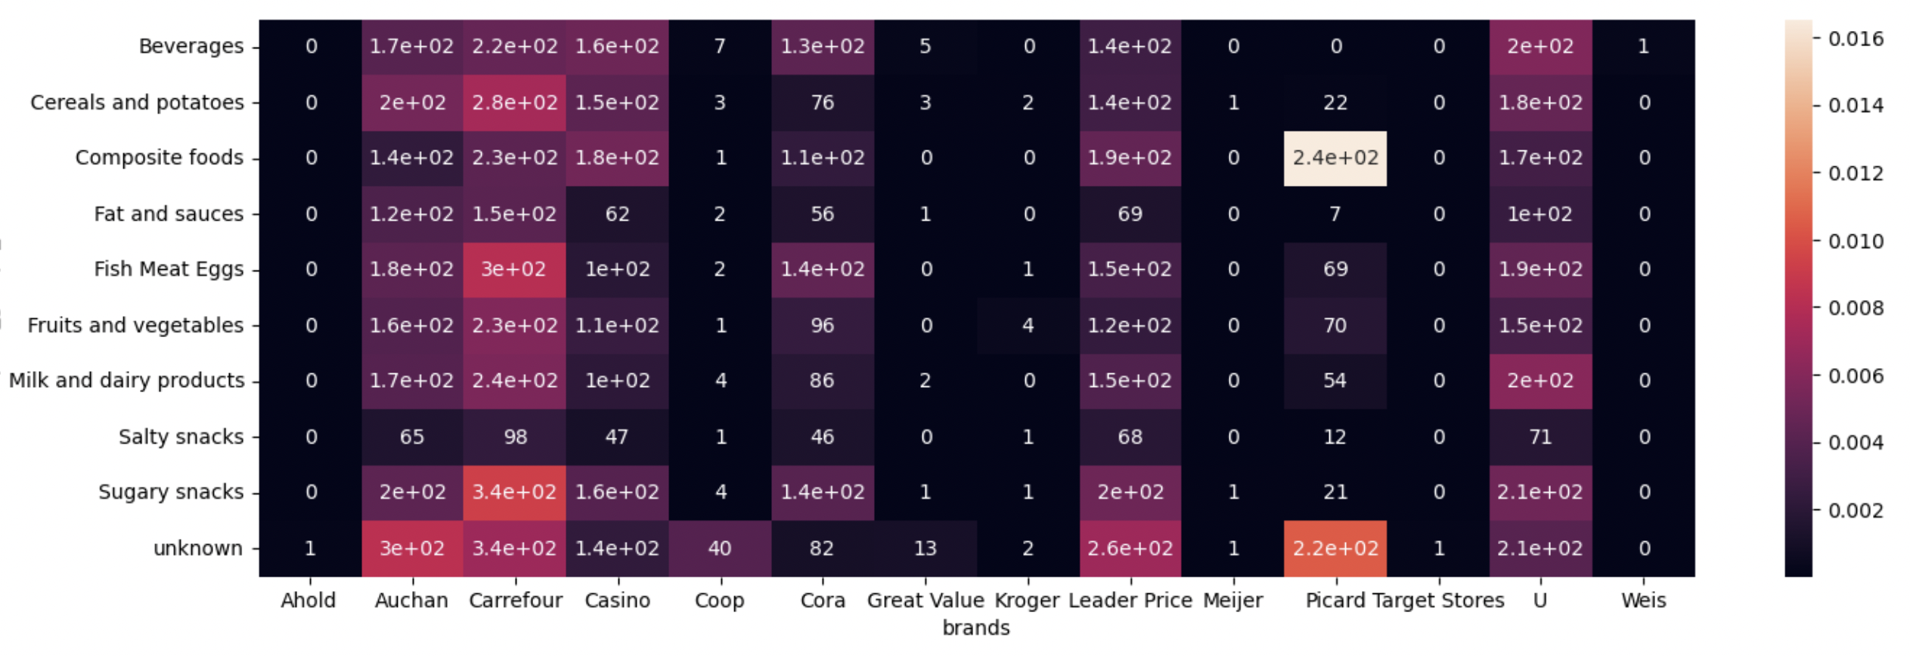
Analyse exploratoire: Analyse du Chi2 entre deux données
qualitatives
Catégories de produits et Marque
Picard produit beaucoup de ‘food composites’
Carrefour produit beaucoup de ‘Sugary snacks’

Slide 14
Conclusion
Courses alimentaires
App. EquiNutriTM
Apports énergétiques
personnalisés
% kJ Lipides
% kJ Protéines
% kJ Glucides
Les valeurs d’énergies peuvent être calculées avec confiance
La quantité de produits restant après nettoyage de la base de données est suffisante (320266 rows × 93 columns)
Nécessaire de calculer les valeurs énergétique plus précisément

